Slide 1
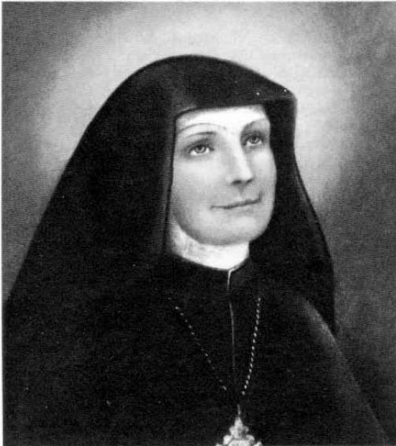
Santa Vicenta María López y Vicuña

Slide 2
Vicenta María López y Vicuña nació en 1847 en Cascante un pueblo de Navarra.
Era hija única de una familia buena, que le enseñó a tener fe en Jesús y reflexionó sobre los problemas de las personas.
A los 7 años sus padres la llevaron a vivir a Madrid con su tía para que recibiera una mejor educación.
Notes:
<number>

Slide 3
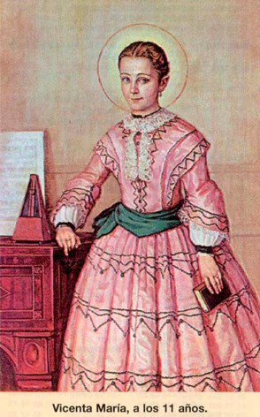

Slide 4
Vicenta María descubrió las discriminación que sufrían la mujeres en aquel tiempo. La mayoría de las jóvenes no habían podido ir a la escuela y no sabían leer ni escribir. Muchas de ellas trabajaban como sirvientas en las casa y vivían como esclavas. Cuando estas jóvenes sirvientas enfermaban y no podían trabajar se quedaban sin casa y sin dinero, y eran abandonadas en algún hospital de la Iglesia.

Slide 5
Al ver estas injusticias, Vicenta María comenzó a plantearse estos interrogantes:
-¿Qué puedo hacer para ayudar a estas jóvenes?
-¿Cómo defender sus derechos?
-¿Quiénes me podrían ayudar?
-¿Es esta la misión que Dios me pide que realice en mi vida?

Slide 6
Su tía se dedicaba a ayudar a las jóvenes mas marginadas: les enseñaba a leer, les regalaba ropa, les buscaba una casa dónde trabajar y las consolaba.

Slide 7
Vicenta María se convirtió en una joven guapa y tuvo varios pretendientes, pero ella sentía que quería dedicar su vida a la misión que Dios le pedía.
Para lograrlo ella fundó la Congregación de las Religiosas de María Inmaculada y varias casa para acoger a estas muchachas.

Slide 8
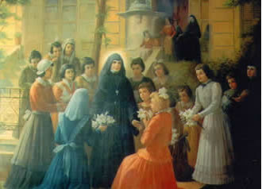

Slide 9
Murió en 1890. En 1975 el Papa Pablo VI la proclamó santa por su fe cristiana y por dedicar su vida a luchar por la igualdad de la mujer.

Slide 10
Hoy 1200 religiosas de María Inmaculada continúan su misión en sus colegios, comedores sociales, etc, dónde se acoge a las jóvenes con problemas, se les muestra a Cristo y se las ama de todo corazón.

Slide 11
¿Sabías que…?
A las religiosas de María Inmaculada se les llama tradicionalmente “del servicio doméstico”, por el origen de su nacimiento a favor de la dignificación y la prevención de la mujer en este camino.

Slide 12
¿Sabías que…?
El Señor toma el nombre de cada uno de nosotros, para convertirlo en el propio apellido. Porque el Señor hizo historia con su humanidad. Su alegría fue compartir su vida con nosotros. Está con nosotros. Ha hecho camino con nosotros…

Slide 13
PREGUNTAS
-¿Creéis que hizo bien al dedicarse a la misión de Dios y no atender a sus pretendientes?
-¿Creéis que hizo una buena labor? ¿Por qué?
-¿Creéis que ella merecía ser reconocida por el Papa o pensáis que era una buena acción y nada mas?
-Imaginaros que entráis en un centro como en los que trabajaba Vicenta María, ¿os gustaría que os trataran con amor o que pasaran de vosotros?

